Slide 1
“嫦娥二号”的发射
嫦娥二号卫星是嫦娥一号卫星的姐妹星，由长三丙火箭发射，但是嫦娥二号卫星上安装的CCD照相机的分辨率将更好，探测设备有所改进，提高功能，探测到的有关月球的数据更加清晰。不载人。
2010年10月1日18时59分57秒在西昌卫星发射中心点火发射。
思考:
在技术活动中，当我们遇到如：
1.哪种材料的强度适合做火箭吗？
2.火箭的图纸设计好了，我们是否开始直接动工?
3.”嫦娥二号“做成了，人机关系等各方面符合要求吗？
等技术问题时，该怎么办?

Slide 2
技术试验及其方法

Slide 3
目 录
01
1、技术实验及其意义
02
2、技术试验的常见类型
03
3、技术试验的方法
04
4、技术试验的实施与报告写作
03
5、技术试验在设计中的作用
05

Slide 4
同学们了解神舟系列飞船吗？
2008年9月25日，我国神舟七号发射成功，这是中国第三个载人太空飞船，实现了中国历史上的第一次太空漫步，令中国成为世界上第三个有能力把人类送上太空并进行太空漫步的国家，神舟一号到神舟七号飞船的发射成功，标志着中国航天技术的跨越式进步。
神舟一号 1999-11-20 06：00 1999-11-21 3：41 21小时 无人
神舟二号 2001-01-10 01：00 2001-01-16 19：22 6天 无人
神舟三号 2002-03-25 22：15 2002-04-01 6天 无人
神舟四号 2002-12-30 00：40 2003-01-05 19：16 6天 无人
神舟五号 2003-10-15 09：00 2003-10-16 06：25 15小时 杨利伟
神舟六号 2005-10-12 09：00 2005-10-17 04：00 4天 费俊龙
神州七号 2008-09-25 21：10 2008-09-28 17：37 2天 翟志刚、刘伯明、景海鹏。

Slide 5
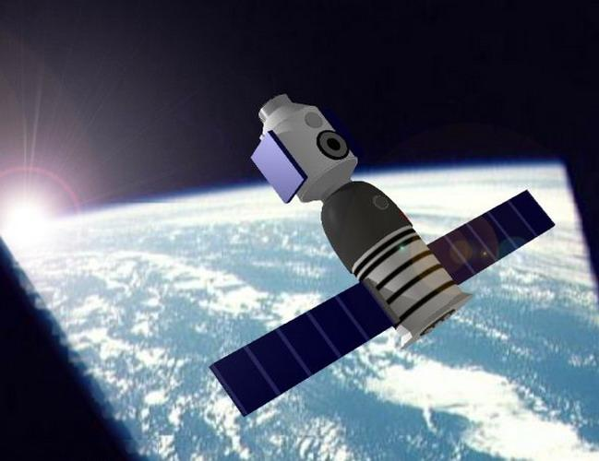
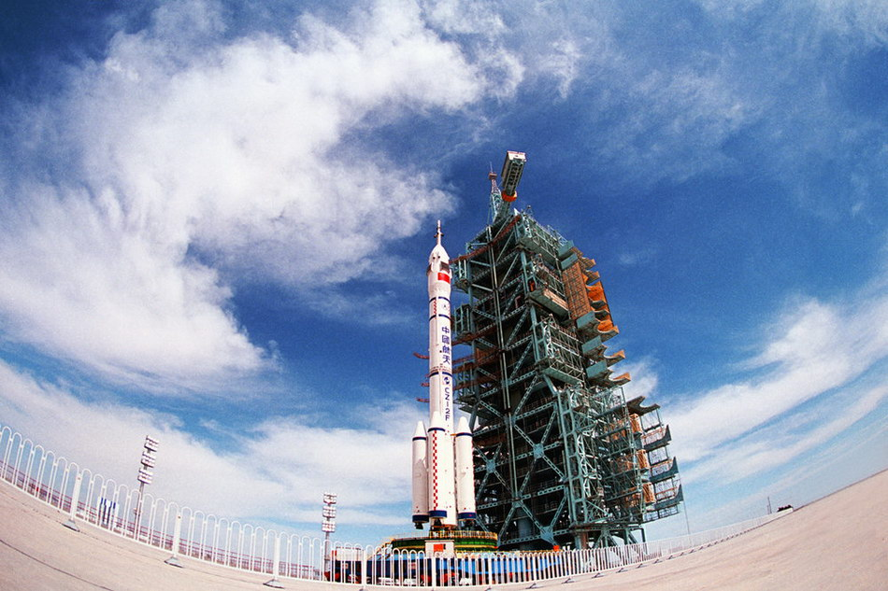
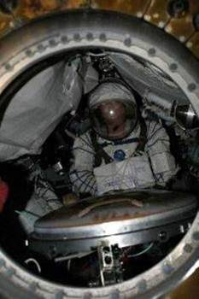
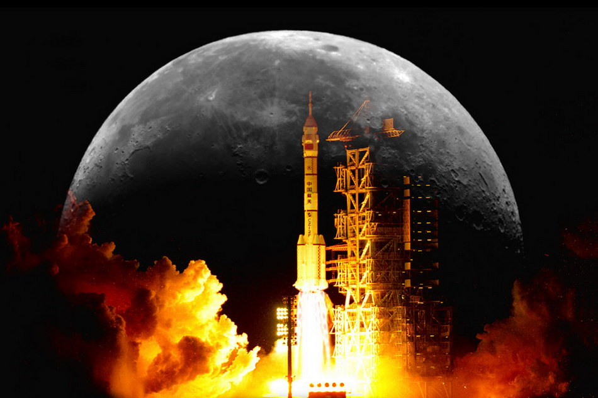
神舟一号
神舟二号
搭乘少量青椒等
搭乘南通灵芝等
搭乘更多设备和一个模拟人
神舟三号
乘载设备和完全模拟载人状态的一名矮小結实 的“小伙子”。
神舟四号

Slide 6
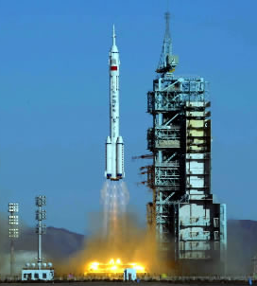
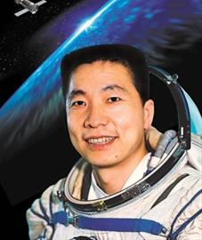
神舟五号
中国载人航天工程发射的第五艘飞船，也是中华人民共和国发射的第一艘载人航天飞船。

Slide 7
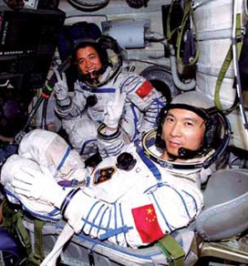
神舟六号
中国第二艘搭载太空人的飞船，也是中国第一艘执行“多人多天”任务的载人飞船。

Slide 8
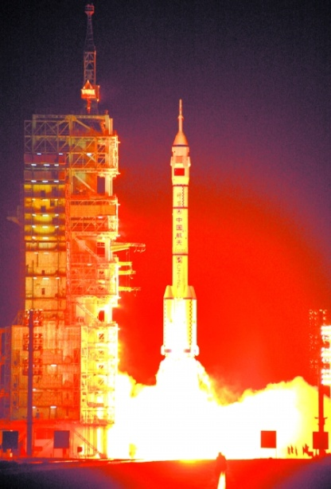
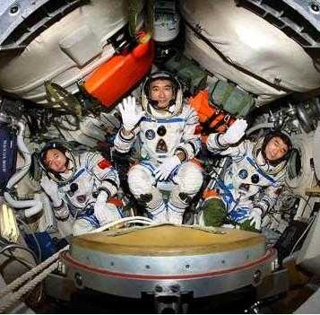
神州七号
中国第三个载人航天飞船。突破和掌握出舱活动相关技术。

Slide 9
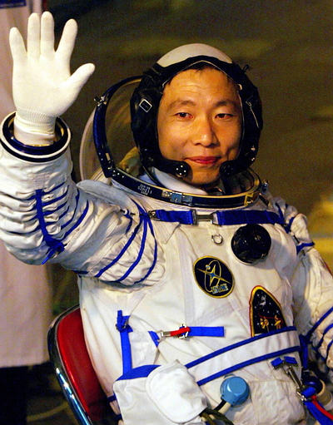
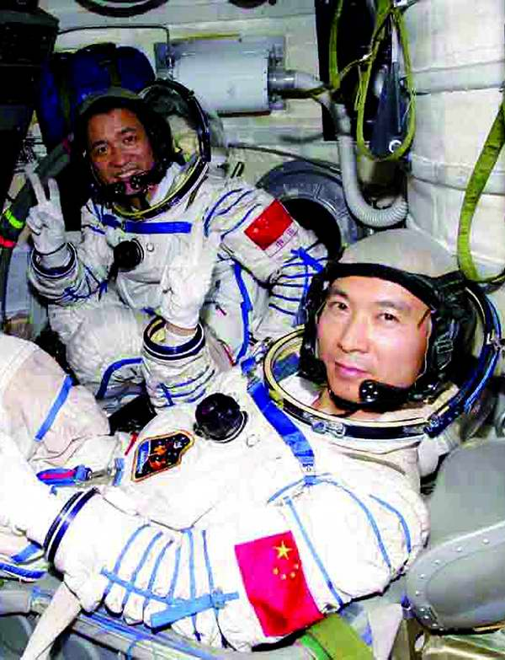
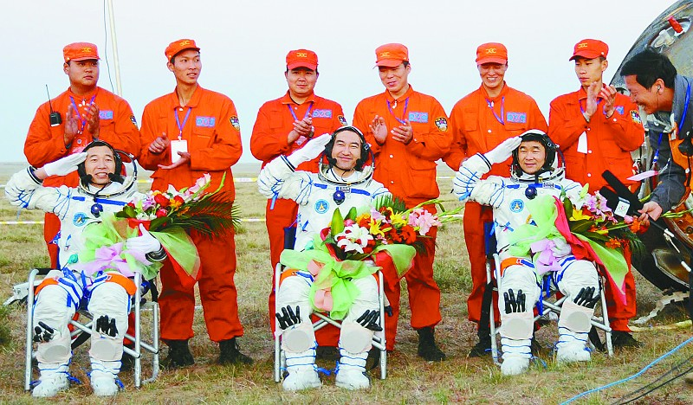
问题：大家都知道我们国家的载人航天成就让我们每一个中国人感到骄傲和自豪，那么为什么只有神舟5号、6号、7号真正的载人上天而前面的四艘飞船为什么没有送人上天呢？它们去干什么了呢？

Slide 10
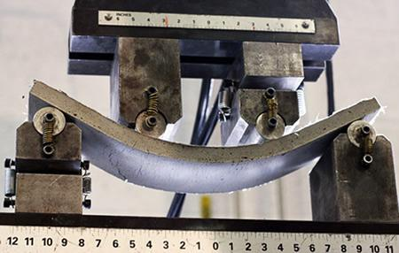
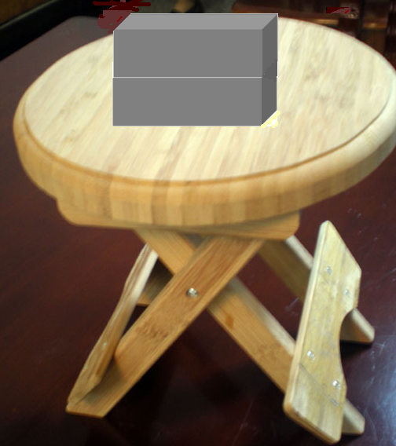
1、什么是技术试验？
一、技术实验及其意义
在技术活动中，为了某种目的所进行的尝试、检验、优化等探索性实践活动。

Slide 11
技术试验是为了全面考核产品质量和性能的稳定性和可靠性，获取得大量技术数据，经过分析综合得出产品的使用质量的基本水平及其极限状态的过程。

Slide 12
1、讨论：（1）日常生活中技术试验有哪些？
①医院青霉素皮试
②药品小白鼠试验
③甲型H1N1流感疫苗的接种试验
④计算机性能测试（优化大师的使用）
⑤安全帽超载试验
⑥苹果嫁接移植试验
⑧弹簧床垫弹性测试试验
⑨福厦高铁通车试验等

Slide 13
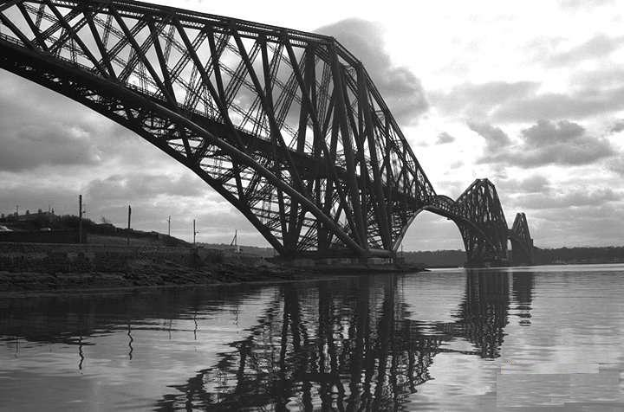
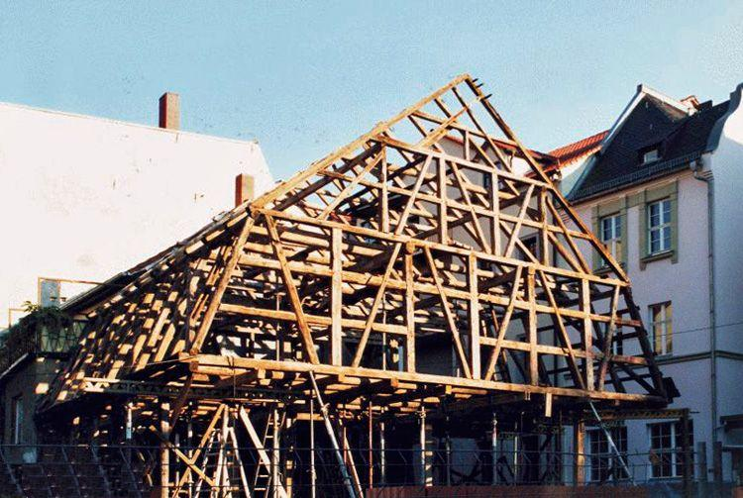
2、案例分析
阅读（P51）“阿什塔比拉河桥的垮塌” 案例给我们什么启示？
房屋、桥梁等的架空的骨架式承重结构。
小知识
桁架结构

Slide 14
讨论：（2）为什么要进行技术试验呢？
通过上面的例子我们知道：技术试验是研究不可缺少的基本方法和手段，它对技术应用的实现起到有力的保障作用，通过技术试验，
①验证技术是否成功。
②发现问题、研究规律、优化技术的关键。
③使设计得以改进和完善，将设计风险和失误降到最低。

Slide 15
如果不进行技术试验行不行？
如果不进行技术试验，你不可能了解材料的性能，产品的性能，不能发现设计中的问题，不能避免事故的发生，如果事先对材料的性能和设计方案进行了试验，将会最大限度降低失误，避免损失。
对于一些大型建筑工程，大桥，我们就要缩小比例，用模型进行试验。所以，无论什么产品，大到航天飞机，小到吃穿用的生活用品，设计制造出来的产品都要进行一些列的试验，来检验你的设计是否合理，性能是否达到要求。

Slide 16
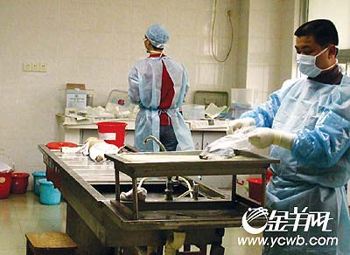
没做皮试输液 老人药物过敏死亡
大众网热线消息,去年9月26日，济南历城区一位70多岁的老人因为咳嗽、胸闷到医院就诊，医生在没有做皮肤试验的情况下注射抗生素药物，结果老人在医生不在现场的情况下发生过敏反应，后经抢救无效死亡。

Slide 17
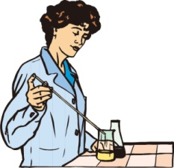
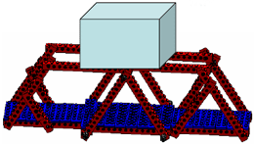
技术试验和科学实验的区别
 | 技术试验 | 科学实验
验证内容
目的
验证方案的可行性与合理性，并实现优化。
验证假设，行成结论
选择和优化
甄别真伪

Slide 18
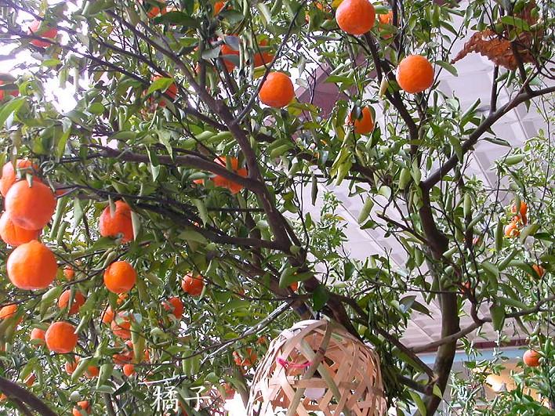
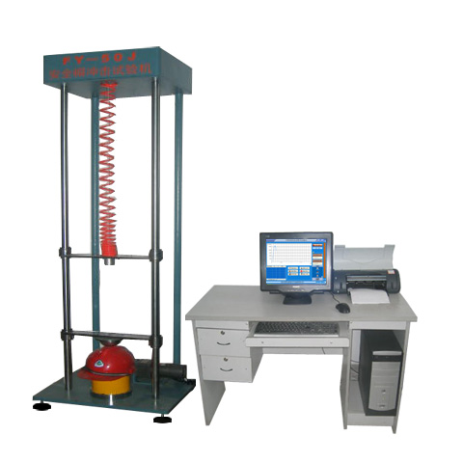
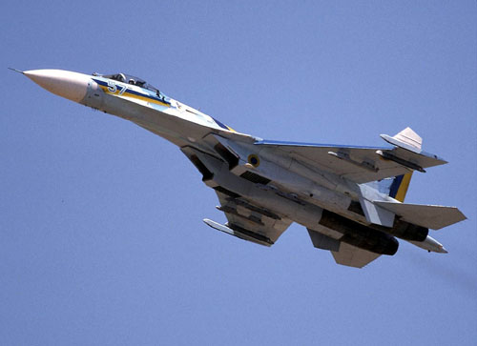
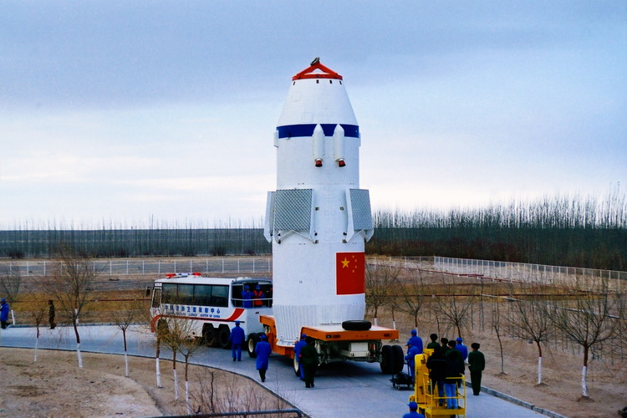
二、技术试验的分类
1.按应用范围分类
农业试验
工业试验
国防试验
科学技术试验

Slide 19
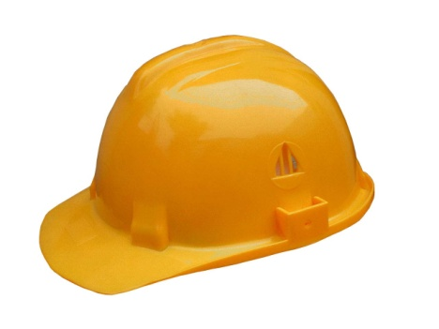
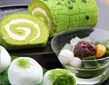
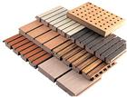
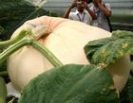
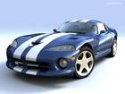
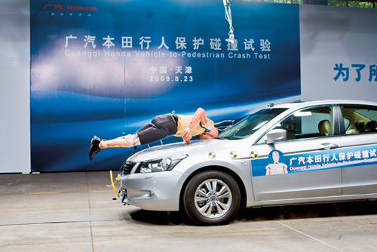
2.按目的分类
抗拉力、冲击力，耐高低温等
提高质量、产量、性能、效益等
性能试验
优化试验
预测试验
受淋雨、撞击等的结果状态
研究行人保护装置采集数据
信息试验

Slide 20
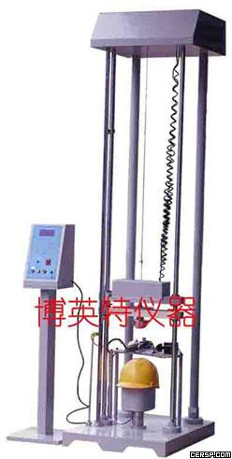
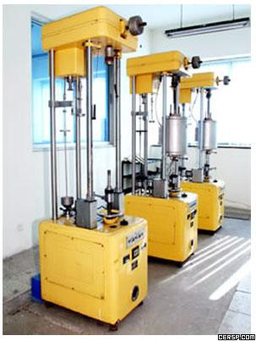
1、性能试验
通过改变所给的条件，测量试验对象的状态变化并分析其原因，明确试验对象的性能或性能故障。如产品的高温试验
检验产品的耐高温性能
检验产品的抗冲击性能

Slide 21
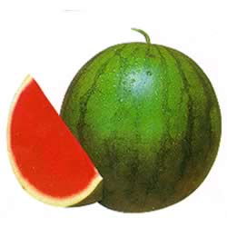
2、优化试验
对试验对象进行条件优化或条件组合。
如农业中不同的品种的对比试验
无籽西瓜
无籽葡萄

Slide 22
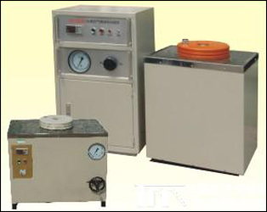
3、预测试验
通过试验，预测被试对象状态的变化及产生的后果。如：老化试验，天气预测
老化试验箱用来试验电线、电缆、绝缘体或被覆之橡胶试片，以比较试片老化前与老化后之抗拉强度及伸长率。换气式老化试验箱以热风循环方式，促使试片老化，内箱密闭性强，具有抽换内箱空气装置，设有超温自动切断保护装置，符合ul-1581试验要求。
氧弹(空气弹)老化试验箱

Slide 23
4、信息试验
通过测量、采集、识别和处理信息来影响试验效果。
如航测。
当然对技术试验类型的划分不是绝对的，有时同样的试验，因为目的的不同，也可以从不同的类型来理解。

Slide 24
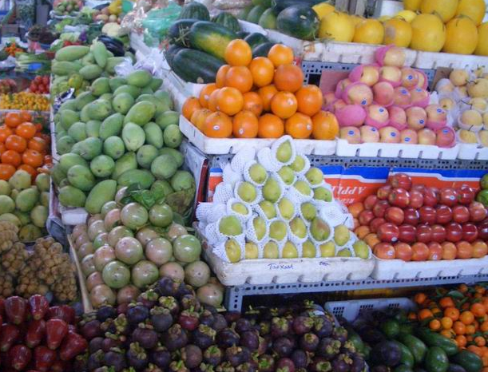
三、技术试验的常用方法
问题:
如果你想买十斤橘子，而水果店有三个可供你选择的品种，你会怎么做？
1.优选试验法
运用数理统计方法，选定若干次典型意义的试验，逻辑地推出全面试验所达到的最佳效果。
思考：
同学们还经历过其他的优选试验吗？

Slide 25
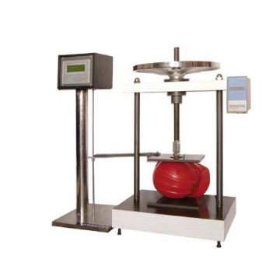
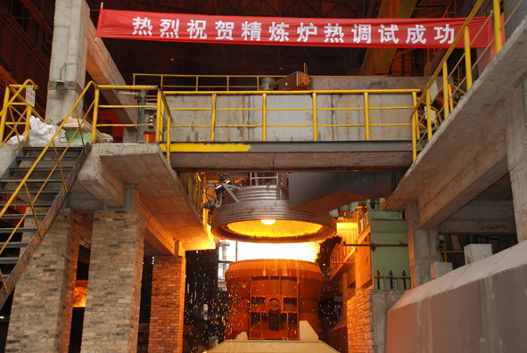
优选试验法
模拟试验法
虚拟试验法
强化试验法
移植实验法
通过随机抽取若干顶安全帽得出整批安全帽的性能。
通过来回几个有代表性的温度试验得出最佳温度值。
炼钢温度调试
优选安全帽试验

Slide 26
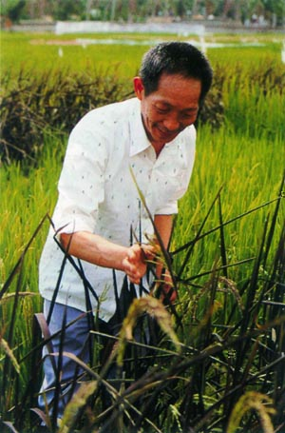
水稻施肥对比试验
同种水稻有没有施肥的对比试验。
袁隆平杂交水稻试验
水稻选种对比试验
在相同的自然环境和管理条件下，通过种植不同品种的水稻进行对比试验找到水稻的良种试验。

Slide 27
优选试验法
模拟试验法
虚拟试验法
强化试验法
移植实验法
观看视频：汽车碰撞试验。
Notes:
你们还知道哪些模拟试验呢？

Slide 28
汽车碰撞的试验。
2.模拟试验法
模拟实验法是在人为控制研究对象的条件下进行观察，实验的某些条件进行实验。
通过再现的形式来模拟现实发生情况的方法。
模拟试验可以通过缩小或放大比例来模拟所设计的现场效果。（如销售楼盘时呈现给买主的模拟房子。）
思考：
你们还知道哪些模拟试验呢？
模拟环形山，模拟火山实验，分子模拟实验，

Slide 29
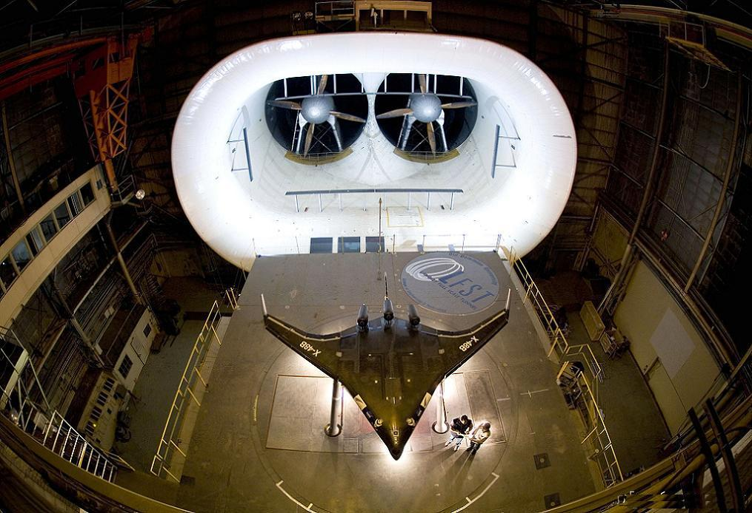
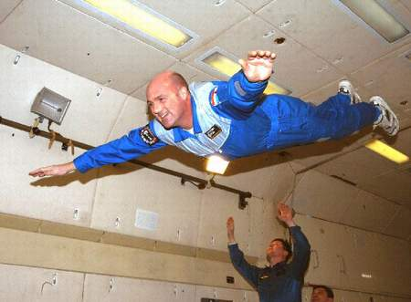
模拟试验法
飞机风洞试验
模拟太空飞行

Slide 30
送模拟人等上天试验
神舟三号
神舟四号
乘载完全模拟载人状态的一名矮小結实 的“小伙子”。

Slide 31
问题 ：
为什么还要模拟人参加撞击试验 ？
行人安全试验
用模拟人试验可以检测在事故发生时对撞击人体造成的伤害，从而总结经验，改善汽车的安全性能设计，降低风险。
模拟撞击

Slide 32
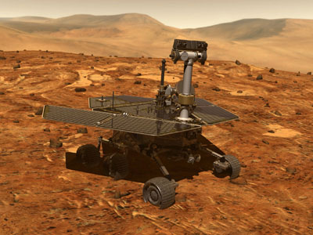
3.虚拟试验法 借助多媒体，仿真和虚拟现实等技术在计算机上营造可辅助，部分替代甚至全部替代传统实验各操作环节的相关软件，硬件操作环境，实验者可以像在真实的环境中一样完成各种实验项目，取得的实验效果，数据等于真实环境中所取得的效果。
利用计算机技术来虚拟现实中的技术设计原形并进行试验的方法。
采用虚拟试验法的好处：
缩短周期、节省研制经费。
用计算机模拟“勇气号”火星探测仪登陆火星表面。

Slide 33
模拟试验法和虚拟实验法的区别：
模拟试验法：以再现的形式模拟现实发生的情况的试验方法。
虚拟试验法：利用计算机虚拟现实中的技术设计原形进行的试验方法。

Slide 34
4.强化试验法
通过扩大对试验对象的作用，以提高试验效率的方法。
比如说我想证明这个药对肝脏有毒性
第一次实验，给小老鼠吃了药并检查小老鼠的肝脏功能，小老鼠肝脏出现问题，说明是有肝毒性。
第二次实验，给小老鼠吃药，同时给小老鼠吃保肝的药，小老鼠的肝脏还是出现问题。
这第二次实验相当于第一次实验的强化实验。
我们做强化实验的时候进一步提高对实验的要求

Slide 35
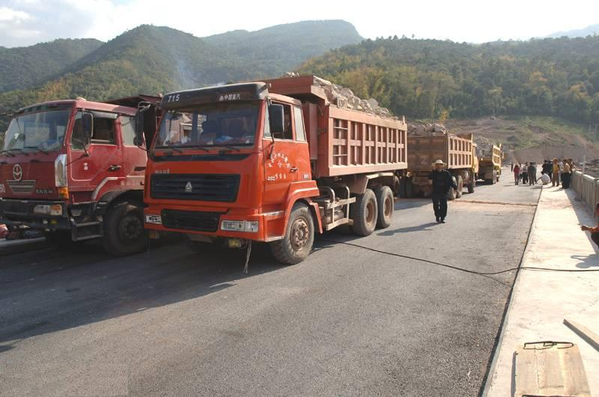
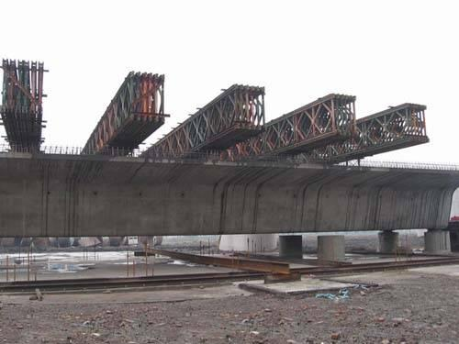
4.强化试验法
公路静载试验
箱梁静载试验

Slide 36
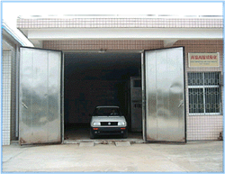
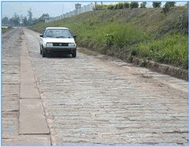
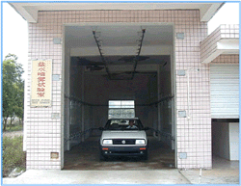
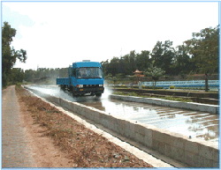
汽车相关的强化试验法
高温高湿试验室
强化坏路行驶
盐水搓板路行驶
盐水喷雾室

Slide 37
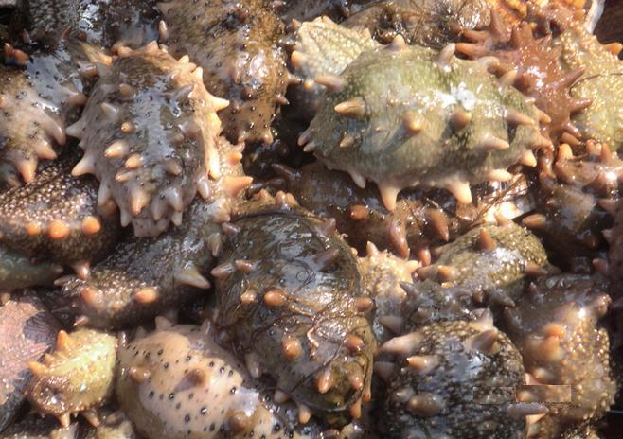
一位渔民看到大连人养殖海参经济效益好，也想到老家东海养海参致富。
讨论
他马上从大连引进大批量 “参苗”进行养殖合适吗？

Slide 38
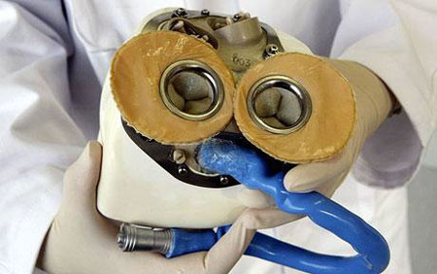
5.移植试验法
在相互有差异的事物之间，将某些共同相关的因素从一物移植到另一物进行试验。
人工心脏移植
橘子移植
思考：同学们还知道哪些移植试验法的应用？
其他试验法：创新试验法、中间试验法、工业试验法等。

Slide 39
例题：一般来说，安全帽在出厂时需进行坚固程度测试。根据安全帽国家标准的要求，在进行安全帽坚固程度测试中，安全帽扣在了一个模拟人脑的头模上，5公斤重的钢锥将从距安全帽帽顶一米的高度进行自由落体运动，钢锥不能刺穿帽体接触到头模。对安全帽进行的这种试验运用了哪种技术试验方法？
A．强化试验
B．信息试验
C．性能试验
D．虚拟试验
根据不同内容分：性能试验；优化试验，预测试验，信息试验
技术试验方法：优选试验法，模拟试验法，虚拟试验法，强化试验法，移植试验法。
【答案】A

Slide 40
孙宁同学自己做了两个小试验来检验小凳的承重力和稳定性 进行怎样的实验？
9、马上行动
1.在小凳上逐步加重物，把重物将小凳压垮前的一次重力记录为小凳的承重力。
2.在小凳上固定一个特制的挡风屏障用电风扇在一定距离之外吹风，电扇由远及近移动，风力由小变大，记录屏障连同小凳一同倒下时电风扇与小凳之间的距离以及电风扇的风力。

Slide 41
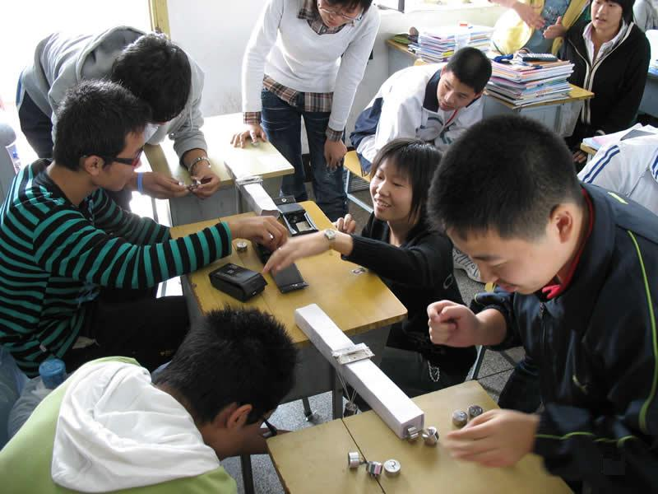
四、技术试验的实施与报告的写作
(1)技术试验的实施包括
①制定计划
②抽取样本
③进行试验
④分析数据
⑤得出结论
技术试验实施过程不是一帆风顺，也会出现意外。

Slide 42
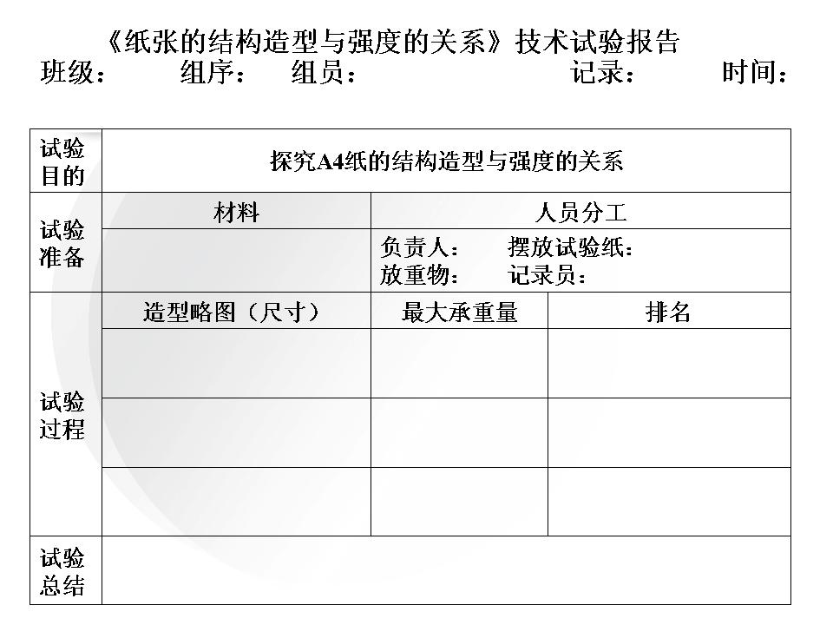
15、思考和讨论：
不同的技术试验报告应该呈现哪些共同的内容呢？

Slide 43
（2）试验报告的写作
①试验目的；
②试验准备；（材料、仪器、工具和设备）
③试验步骤；
④试验记录；
⑤试验总结。

Slide 44
试验报告撰写
１．试验报告的文字应力求简明扼要。
２．试验记录应该完整和真实。
３．记录内容应包括实验的全过程。实验现象反常时，应做出明显标记，做详细记录。
４．为了数据准确，试验应重复次。
5．技术试验完成后要分析和总结试验结论。
注意：
16、案例阅读P54
《机动车用警告牌结构稳定性的试验报告》

Slide 45
四、技术试验在设计中的作用
在技术活动中，技术试验是必不可少的。在技术设计后期，进行综合性的整体试验可为设计的评价提供准确、客观的依据，同时也可发现问题、深化认识、推动技术设计的发展。

Slide 46
课堂小结
概念：在技术活动中，为了某种目的所进行的尝试、检验、优化等探索性实践活动。
什么是技术试验
应用范围：农业试验，工业试验，国防试验，科学技术试验
分类
目的分类：性能试验，优化试验，预测试验，信息试验
强化实验法优选实验法
模拟实验法
虚拟实验法
移植实验法
技术试验方法

